Slide 1

Clase 15. Programación Backend
SQL

Slide 2


Comprender el concepto de base de datos
Instalar y configurar un servidor de base de datos SQL.
Realizar CRUD hacia la base de datos mediante clientes GUI y CLI
OBJETIVOS DE LA CLASE

Slide 3

CRONOGRAMA DEL CURSO
Clase 14
Clase 15
Clase 16
Webpack: Module Bundler
SQL

Slide 4


Servidor de Base de Datos SQL

Slide 5


¿Qué es una base de datos?
La base de datos es un repositorio persistente que nos permite almacenar gran número de información de una forma organizada para su futura consulta, realización de búsquedas, nuevo ingreso de datos y muchas otras operaciones.
Un servidor de base de datos es un contenedor que puede alojar un gran número de bases de datos y ofrece los servicios para conectarlas a los clientes.
Mediante los clientes podemos interactuar con las bases de datos y estos pueden estar implementados en modo consola, en modo aplicación gráfica o desde nuestra aplicación de servidor.
.

Slide 6

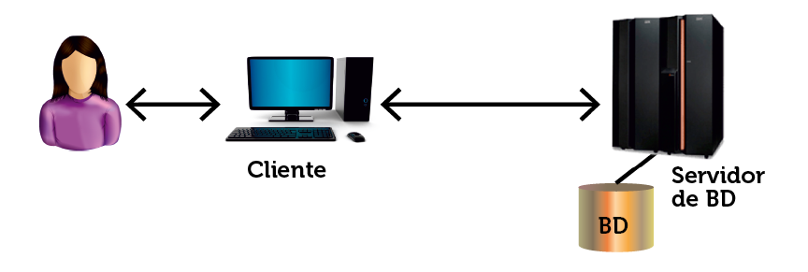
Clientes de base de datos
La arquitectura cliente-servidor es un modelo de diseño de software en el que las tareas se reparten entre los proveedores de recursos o servicios, llamados servidores, y los demandantes, llamados clientes
Un cliente realiza peticiones a otro programa, el servidor, quien le da respuesta
Un cliente de base de datos se conecta e interactúa con el servidor de base de datos

Slide 7

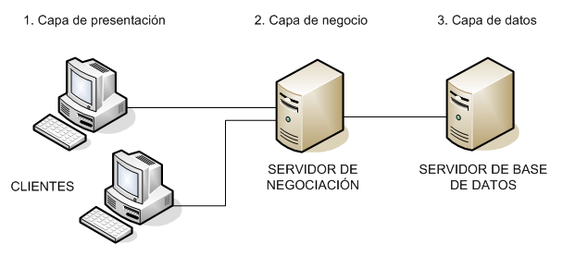
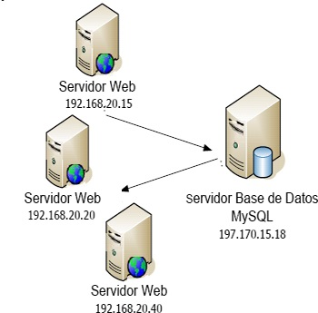
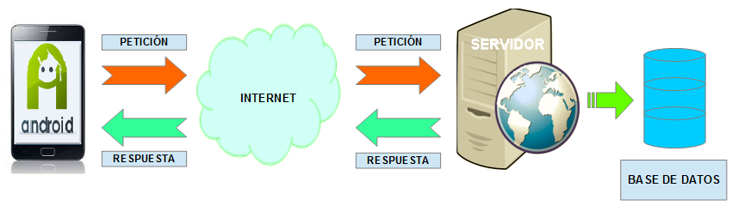
Modelo Cliente Servidor

Slide 8

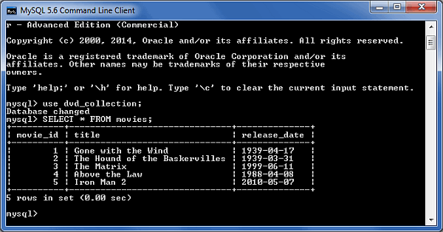
Tipos de clientes de base de datos
Cliente CLI (Command Line Interface): Es un cliente que interactúa con la base de datos mediante el uso de una consola.

Slide 9
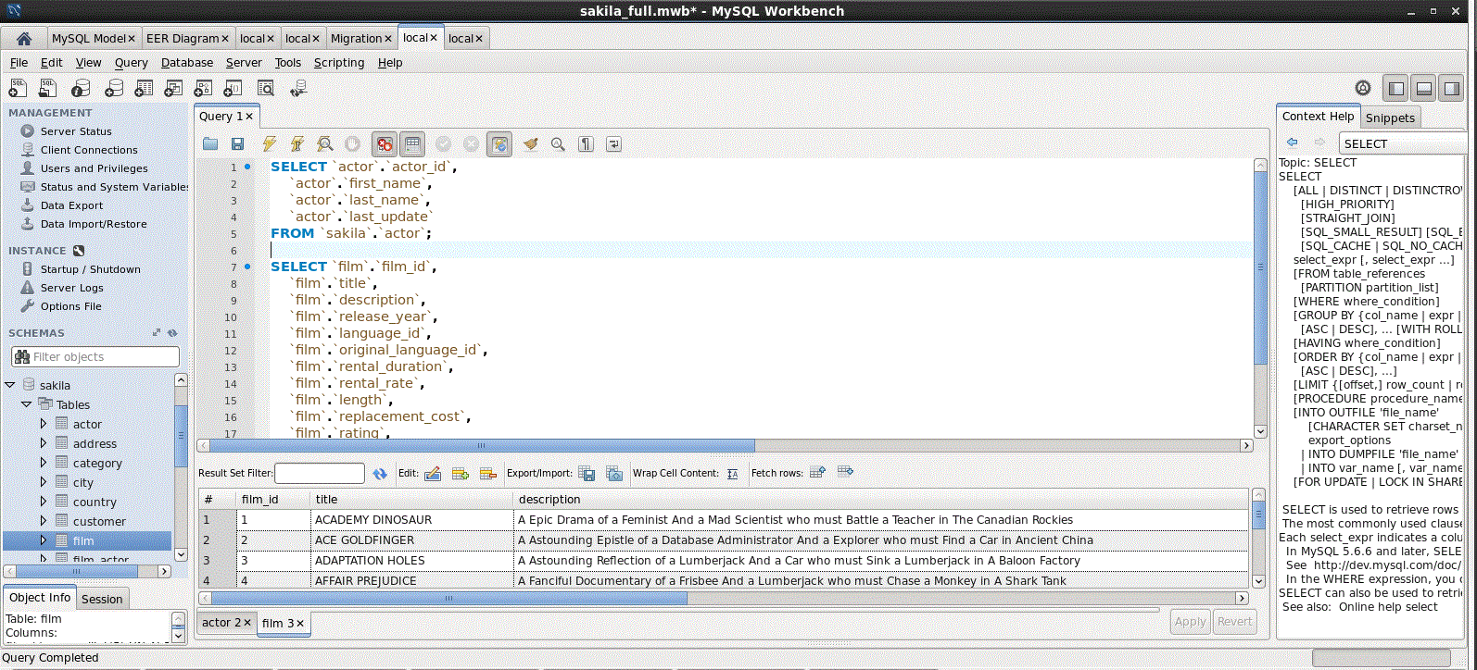
Tipos de clientes de base de datos
Cliente GUI (graphical user interface): Es un cliente que interactúa con la base de datos mediante el uso de una aplicación gráfica.

Slide 10
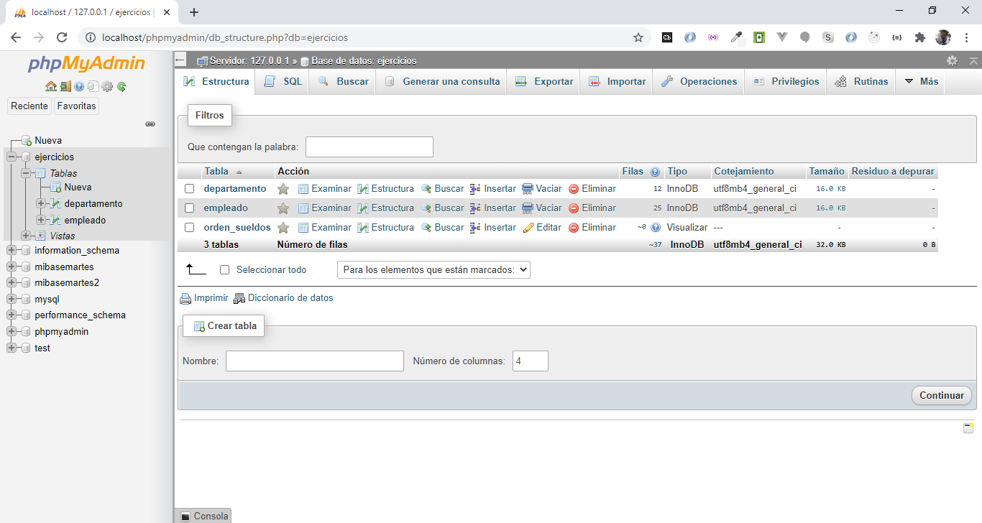
Tipos de clientes de base de datos
Cliente Web : Es un cliente que interactúa con la base de datos a través de una página web mediante el uso de un navegador

Slide 11
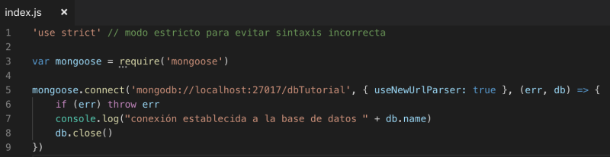
Tipos de clientes de base de datos
Cliente de aplicación: Es un cliente que está implementado dentro de nuestra aplicación de backend y sirve para que nuestro programa se conecte e interactúe con la base de datos.

Slide 12


¿Qué es CRUD?
En informática, CRUD es el acrónimo de "Crear, Leer, Actualizar y Borrar" (del original en inglés: Create, Read, Update and Delete), que se usa para referirse a las funciones básicas en bases de datos o la capa de persistencia en un software
CRUD resume las tareas requeridas por un usuario para crear y gestionar datos, ya sea para el manejo de bases de datos o para el uso de aplicaciones.

Slide 13
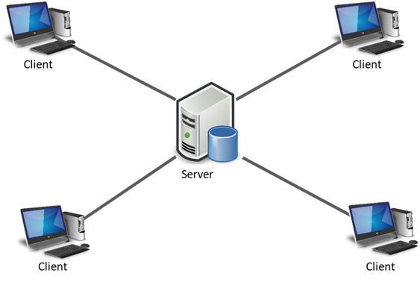
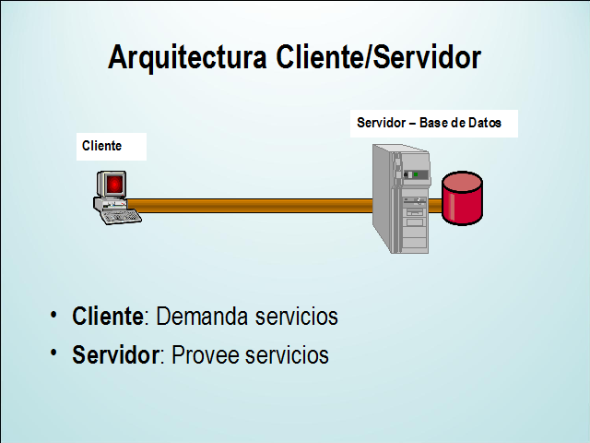
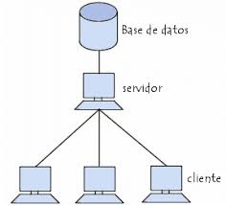
Esquemas

Slide 14
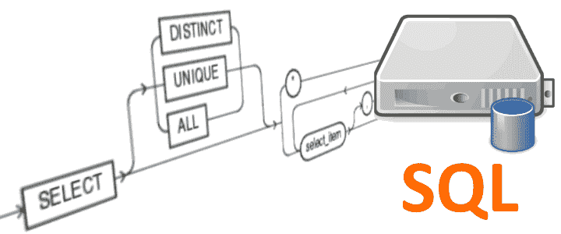
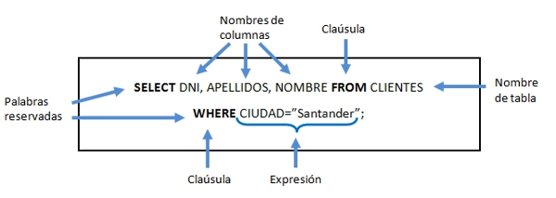
¿Qué es SQL?
La sigla que se conoce como SQL corresponde a la expresión inglesa Structured Query Language (en español “Lenguaje de Consulta Estructurado”)
SQL es un tipo de lenguaje vinculado con la gestión de bases de datos de carácter relacional, que permite la especificación de distintas clases de operaciones entre éstas.
Gracias a la utilización del álgebra y de cálculos relacionales, el SQL brinda la posibilidad de realizar consultas con el objetivo de recuperar información de las bases de datos de manera sencilla.

Slide 15


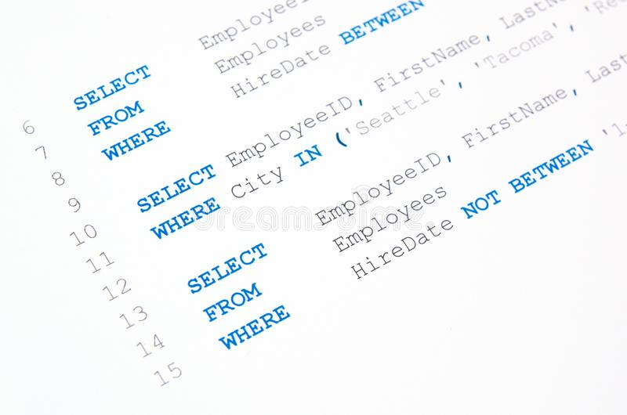
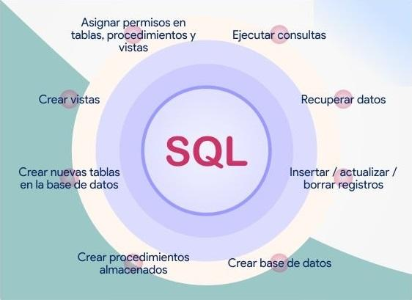
¿Qué podemos hacer con SQL?

Slide 16
MYSQL Y MARIADB

Slide 17
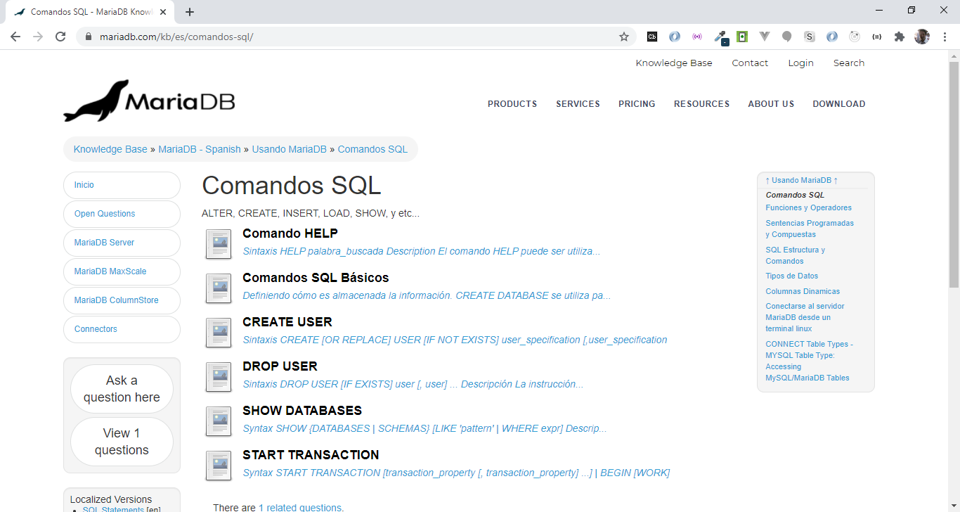
Comandos SQL: Documentación MariaDB
https://mariadb.com/kb/es/comandos-sql/

Slide 18


MySQL y MariaDB
MySQL es un sistema de gestión de bases de datos relacional desarrollado bajo licencia dual: Licencia pública general/Licencia comercial por Oracle Corporation y está considerada como la base de datos de código abierto más popular del mundo.
MariaDB es un sistema de gestión de bases de datos derivado de MySQL con licencia GPL (General Public License).
MySQL y MariaDB son compatibles entre sí a nivel funcional.

Slide 19
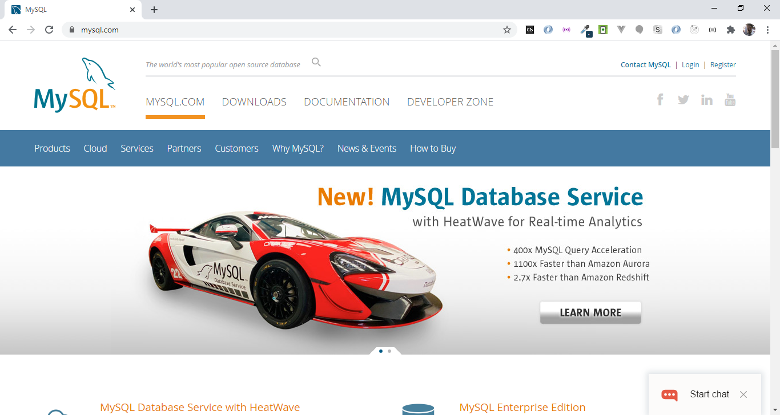
MySQL: Web Oficial https://www.mysql.com/

Slide 20
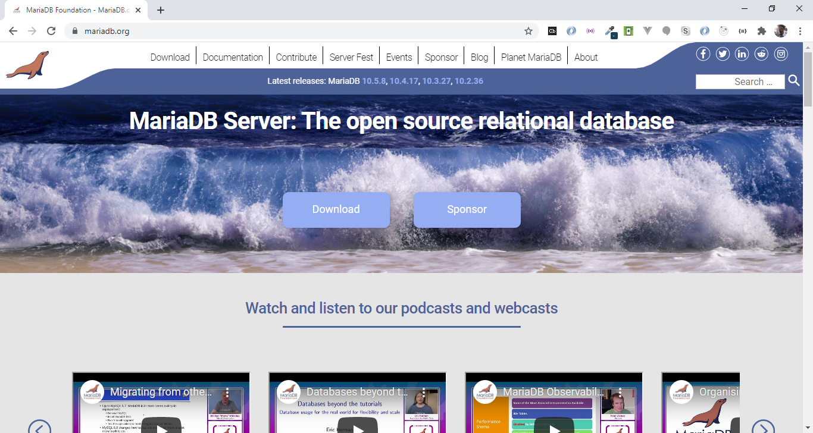
MariaDB: Web Oficial https://mariadb.org/

Slide 21

☕
BREAK
¡5/10 MINUTOS Y VOLVEMOS!

Slide 22
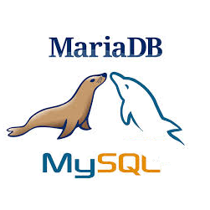


Instalación del Servidor y Cliente de base de datos MySQL / MariaDB

Slide 23
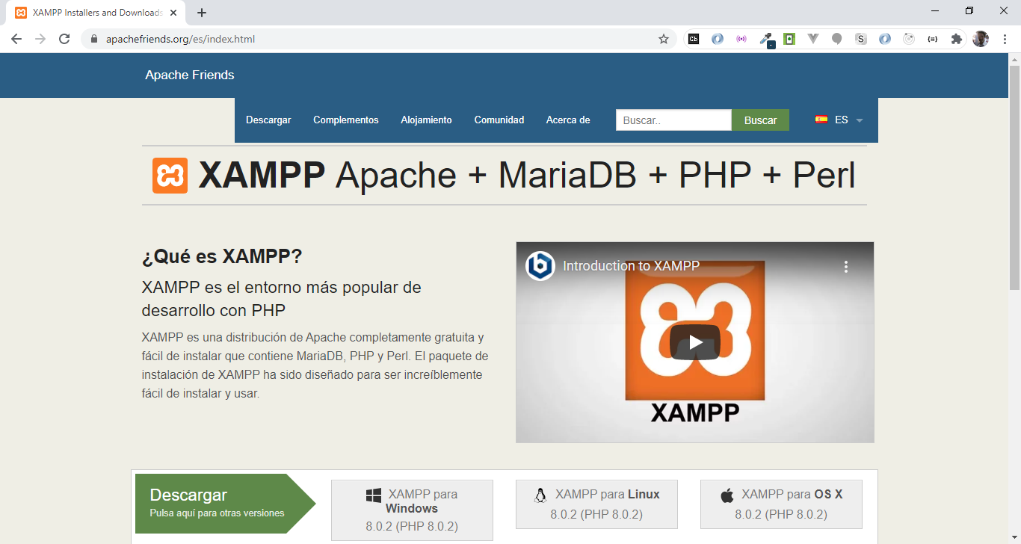
Servidor MariaDB > XAMPP: Web oficial https://www.apachefriends.org/es/

Slide 24
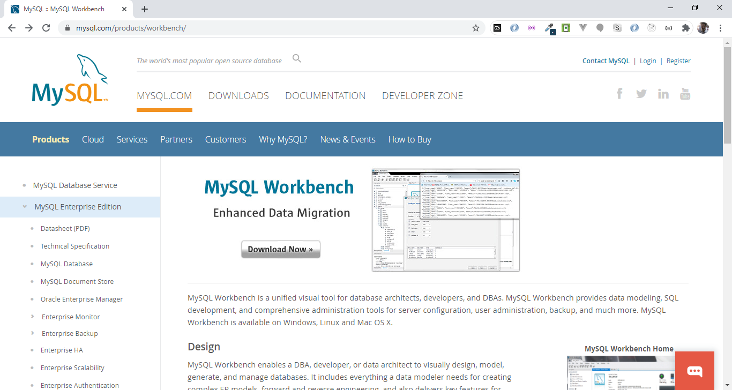
Cliente MariaDB > MySQL Workbench https://www.mysql.com/products/workbench/

Slide 25
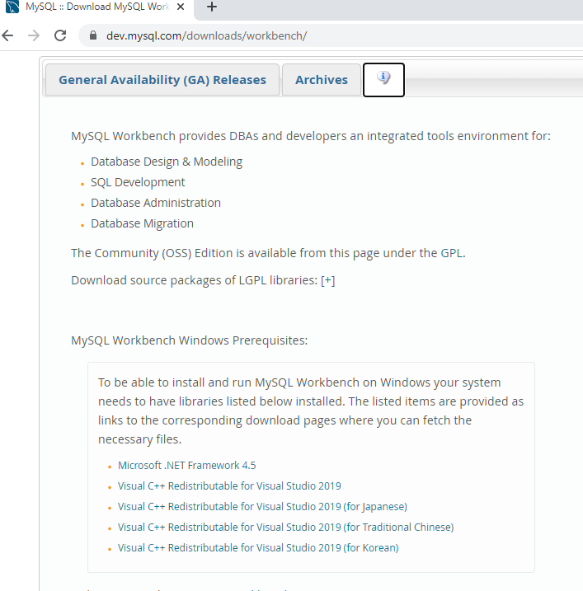
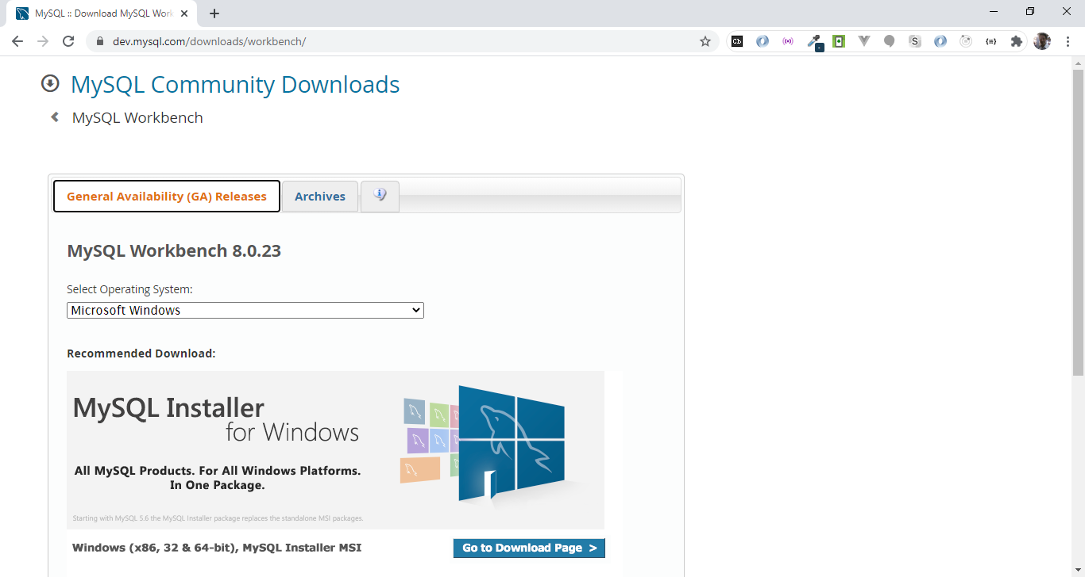

MySQL Workbench : instalación

Slide 26
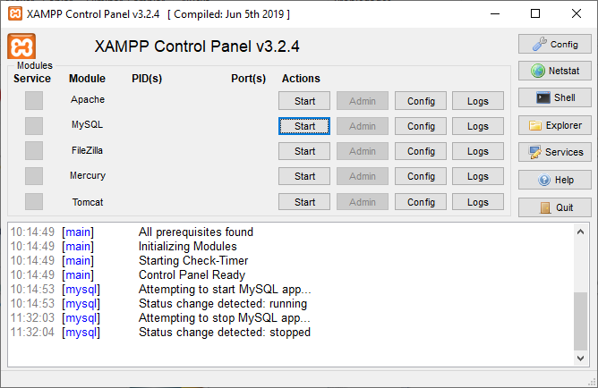
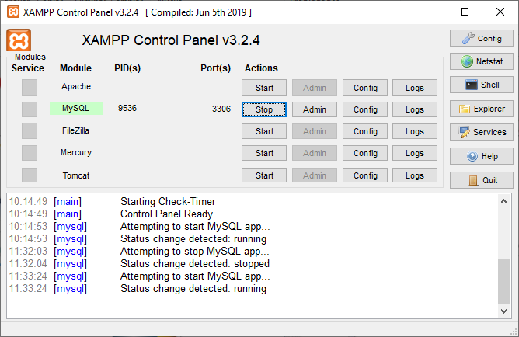
Iniciando nuestro servidor de base de datos

Slide 27
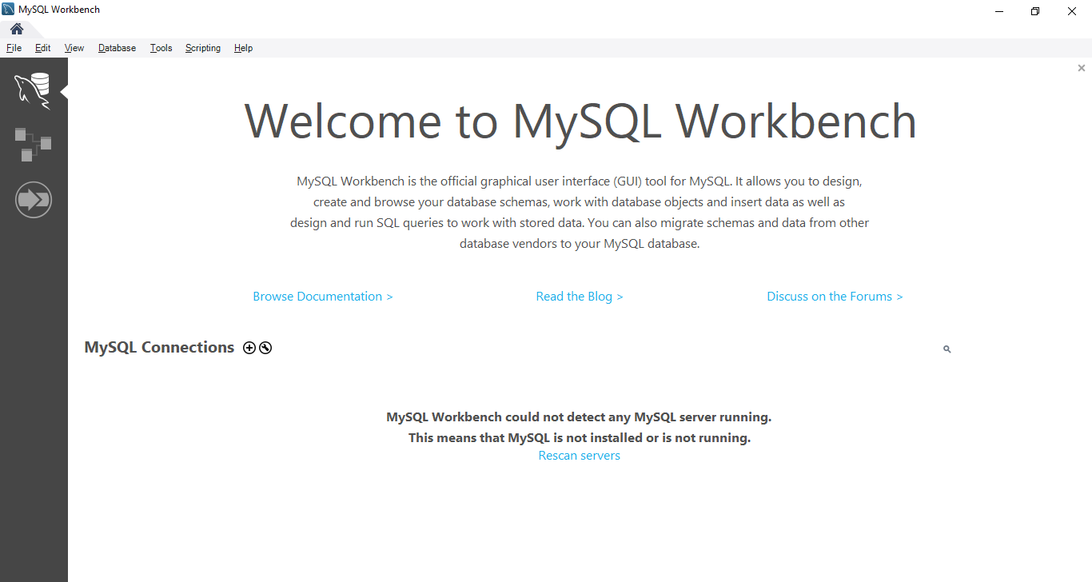
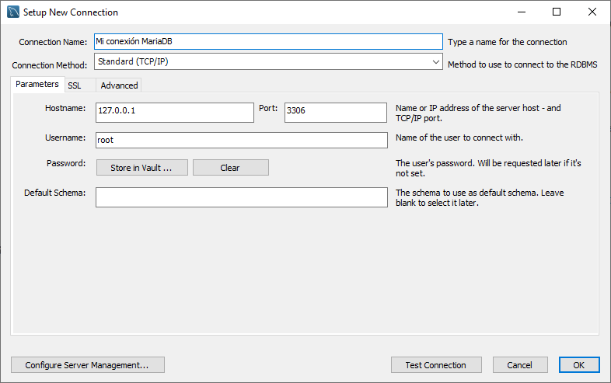
Inicializando el cliente MySQL Workbench

Slide 28
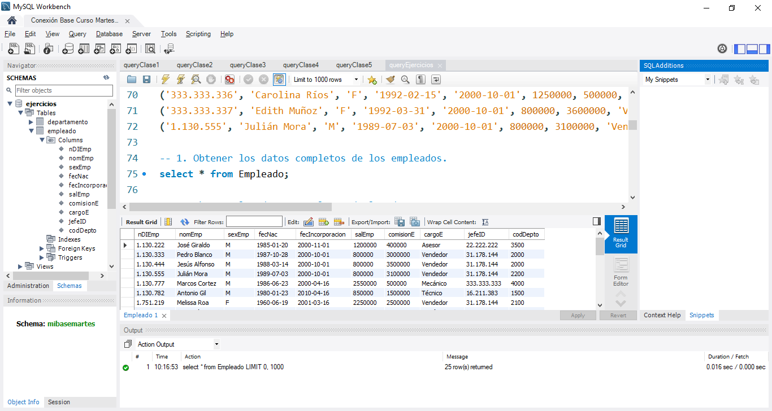
Utilizando el cliente MySQL Workbench

Slide 29

INSTALACIÓN
Tiempo: 10 minutos

Slide 30
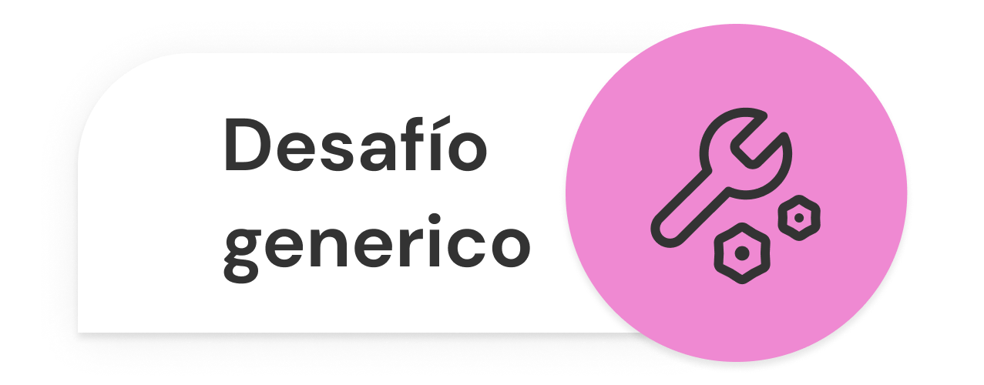
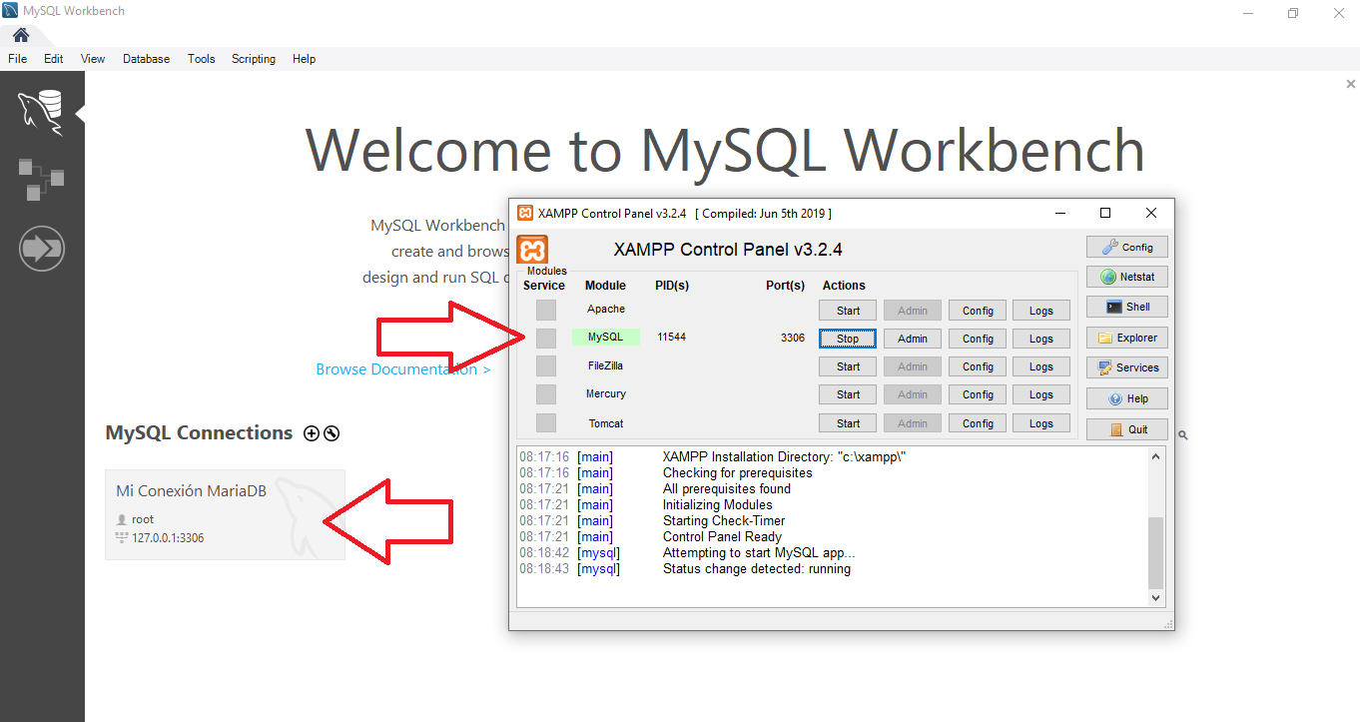
Realizar las siguientes operaciones:
Instalar XAMPP e iniciar el motor de base de datos MySQL/MariaDB.
Instalar MySQL Workbench y crear una conexión de usuario administrador hacia la base de datos.

Slide 31
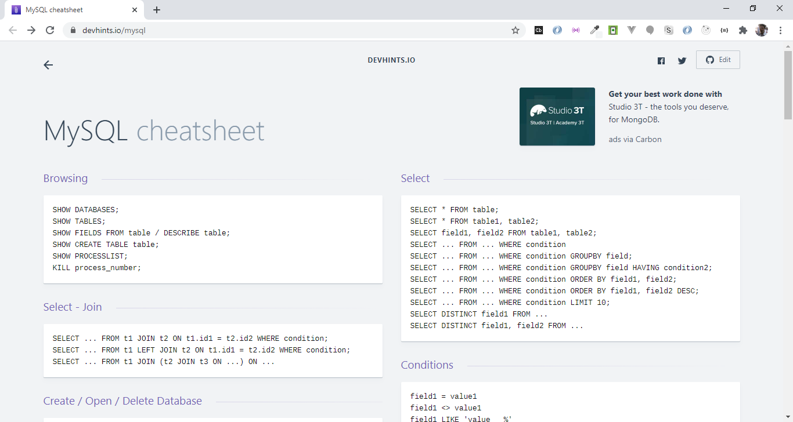
MySQL Cheatsheet https://devhints.io/mysql

Slide 32
INICIALIZACIÓN
Tiempo: 10 minutos

Slide 33
Realizar la siguientes operaciones:
Iniciar el servicio de base de datos MySQL/MariaDB mediante el panel de control de XAMPP.
Listar las bases de datos presentes realizando la consulta SQL con MySQL Workbench.
Mediante la aplicación de consola mysql realizar la misma consulta anterior. La aplicación de consola mysql se encuentra en C:\xampp\mysql\bin y se ejecuta en modo administrador con 'mysql -u root' dentro de una consola CLI
Iniciar el servidor apache a través del panel de control de XAMPP y levantar en el navegador el cliente web de la base de datos mediante la url http://localhost/phpmyadmin/ y comprobar las bases de datos existentes

Slide 34
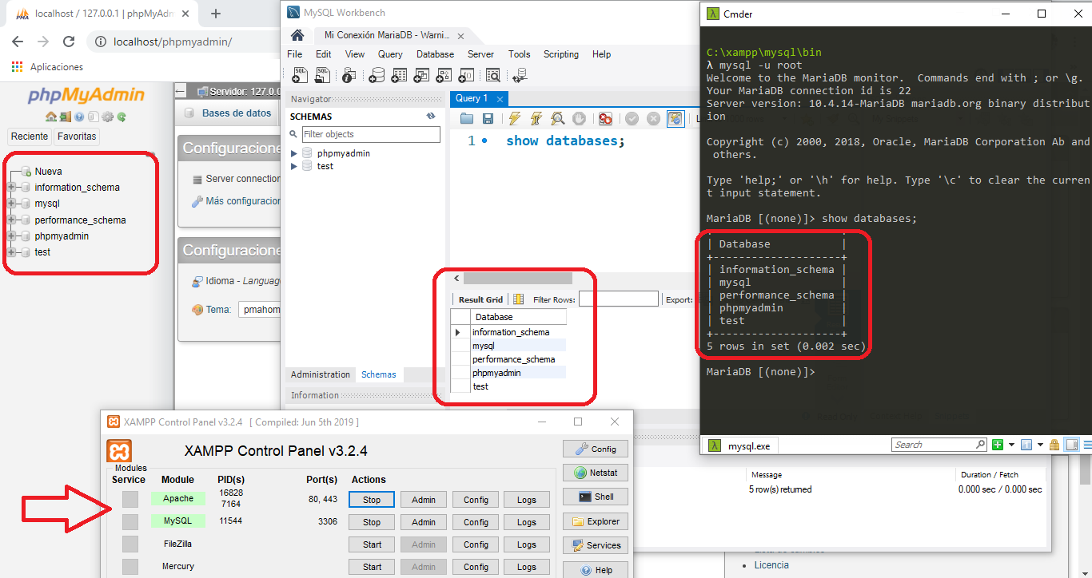

Slide 35
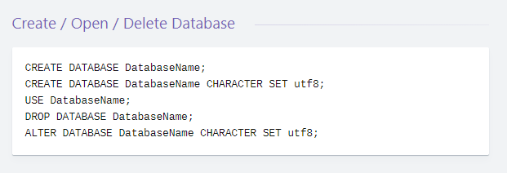

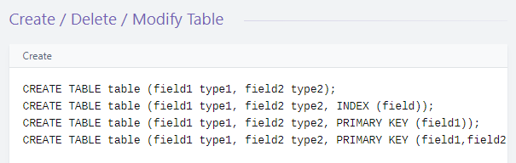
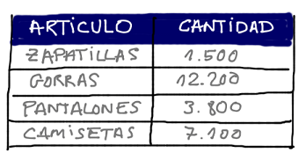
MySQL: Crear base de datos, crear tablas

Slide 36

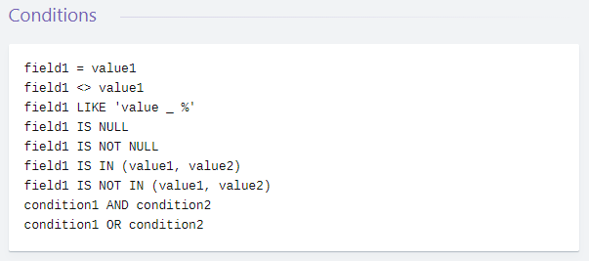
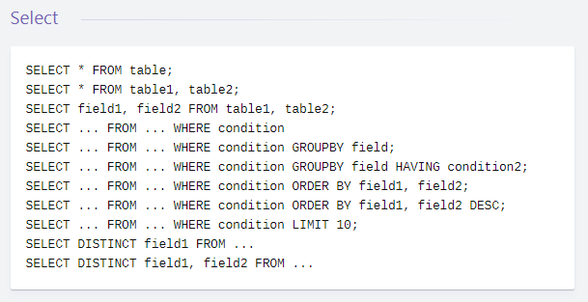
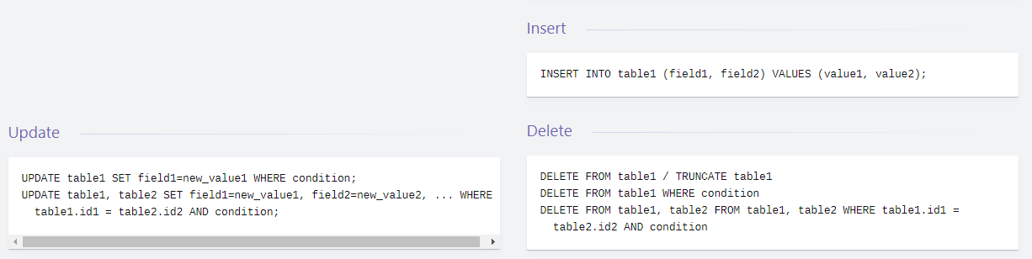
MySQL CRUD: Select, Insert, Update, Delete

Slide 37
GESTIONANDO UNA BASE DE DATOS
Tiempo: 10 minutos

Slide 38
Mediante en uso del cliente MySQL Workbench realizar las siguientes tareas:
Crear una base de datos llamada 'mibase'
Crear una tabla dentro de esa base con el nombre 'usuarios' que contenga los siguientes campos:
- 'nombre' del tipo varchar no nulo
- 'apellido' del tipo varchar no nulo
- 'edad' del tipo entero sin signo
- 'email' del tipo varchar no nulo
- 'id' clave primaria autoincremental no nula

Slide 39
Insertar estos 3 usuarios en esa tabla:
- Juan Perez, edad 23, jp@gmail.com
- Pedro Mei, edad 21, pm@gmail.com
- Juana Suarez, edad 25, js@gmail.com
Listar los usuarios agregados
Borrar el usuario con id = 2
Actualizar la edad del usuario con id = 1 a 24 años
Listar los registros comprobando que los datos estén actualizados según las acciones realizadas.

Slide 40

¿PREGUNTAS?

Slide 41
¡MUCHAS GRACIAS!
Resumen de lo visto en clase hoy:
- Bases de datos.
- Lenguaje SQL.
- MySQL.
- MariaDB.
- SQLite3.

Slide 42

OPINA Y VALORA ESTA CLASE

Slide 43
#DEMOCRATIZANDOLAEDUCACIÓN

